Slide 1

Komitmen Geo Dipa Energi
“Mendukung Usaha Mikro Kecil & Menengah (UMKM)”
Yani Witjaksono

Slide 2
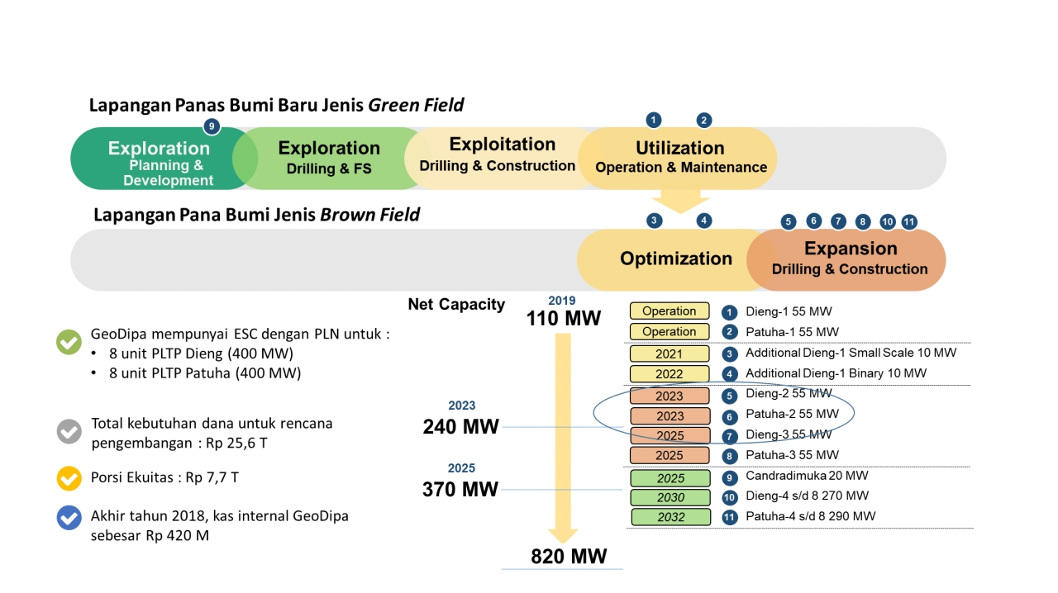
Proyeksi Project PT Geo Dipa Energi (Persero)

Slide 3

Project Overview
Kapasitas Terpasang 1 x 55 MW
Lokasi Proyek : Kabupaten Wonosobo dan Kabupaten Banjarnegara
COD : Q3 2023
Kapasitas Terpasang 1 x 55 MW
Lokasi Proyek : Kabupaten Bandung
COD : Q3 2023
Sumur
10 sumur berada di 5 existing well pad dan 1
well pad baru
Sumur
12 sumur produksi di 4 well pad existing dan 1 well pad baru.
Proyek
Patuha
Unit 2
Proyek
Dieng Unit 2
Pemipaan dan jalan akses
Menggunakan existing jalur pipa kecuali dari pad
9 ke power plant
(400 meter)
.
Pemipaan dan Akses Jalan
Menggunakan jalur pipa yang ada kecuali pipeline dari pad 4 to pad 9.
Jalur trasmisi
Menggunakan existing tower for PLTP Patuha Unit 1.
Jalur Transmisi
Menggunakan kabel transmisi bawah tanah dari Power Plant Unit 2 ke Gardu Induk existing mengikuti jalur pipa.

Slide 4
Program Perberdayaan Masyarakat / Corporate Social Responsibility
PT. Geo Dipa Energi (Persero)

Slide 5
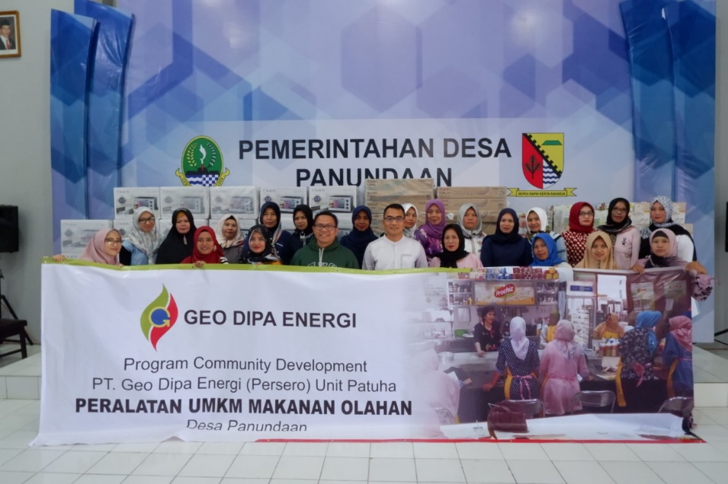
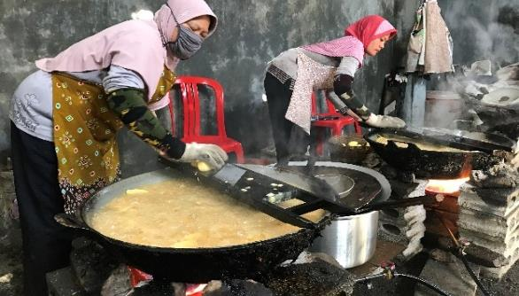
Prinsip Geo Dipa Energi Dalam Melaksanakan Program CSR:
Meningkatkan kemandirian Masyarakat;
Meningkatkan kesejahteraan;
Memperbaiki kondisi Lingkungan;
Berjalan secara Berkelanjutan.
(Sesuai dengan prinsip UMKM)
Program Corporate Sosial Responsibility (CSR) & Pemberdayaan Masyarakat

Slide 6
Mata Pencaharian Masyarakat
Dieng
Mayoritas masyarakat: petani (mayoritas petani kentang + 90%), pedagang, home industry (kripik, manisan carica, bengkel, homestay.
Patuha
Mayoritas masyarakat: petani, pedagang, industry mikro rumah tangga, buruh.

Slide 7
UMKM: Roda Penggerak Ekonomi Indonesia
Tahun 2017: diperkirakan mencapai > 59 juta unit

Slide 8
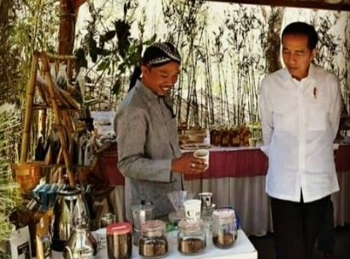
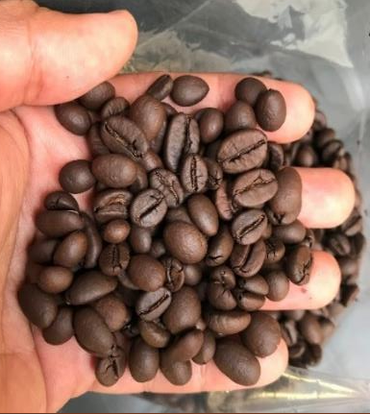
Geo Dipa Energi Membina UMKM
Mengadakan pelatihan montir, pengelasan,menjahit dan ketrampilan untuk pemuda pemudi (2020);
Pemberdayaaan/Pembinaan UMKM Keripik & carica, & Pelatihan memasak dan membuat kue, serta pemberian peralatan masak bagi ibu-ibu. Pelatihan ini dilaksanakan Ny. Liem dan diikuti oleh 30 orang peserta. ;
Pemberdayaan UMKM kopi Tarzan;
Pelatihan UMKM Ecopark Walirang, untuk pengelola & bantuan sarana prasarana bagi pengembangan wisata river tubing;
Replikasi Budidaya Tanaman Kopi Arabika di Desa sikunang;

Slide 9
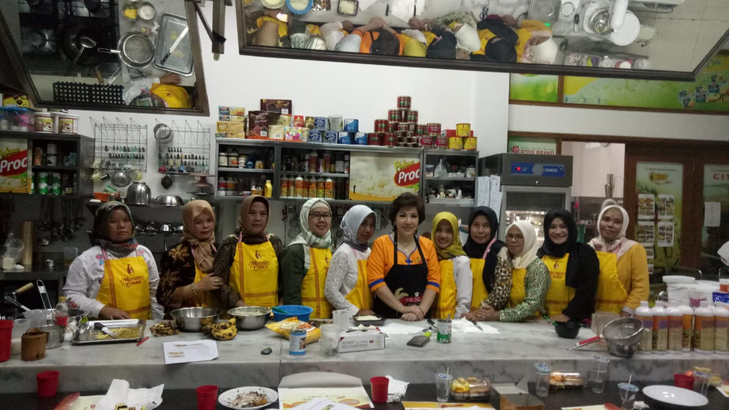
Geo Dipa Energi Membina UMKM
Bunga Potong;
Makanan ringan, Pelatihan dan Peralatan Pembuatan Snack
Olahan sayuran, Pelatihan dan Pengolahan
Ternak kelinci, Pelatihan dan Pemeliharaan
Ternak ayam , Pelatihan dan Pemeliharaan
Lebah madu, Pelatihan dan Peralatan
Membantu peningkatan kualitas tanaman pertanian;

Slide 10
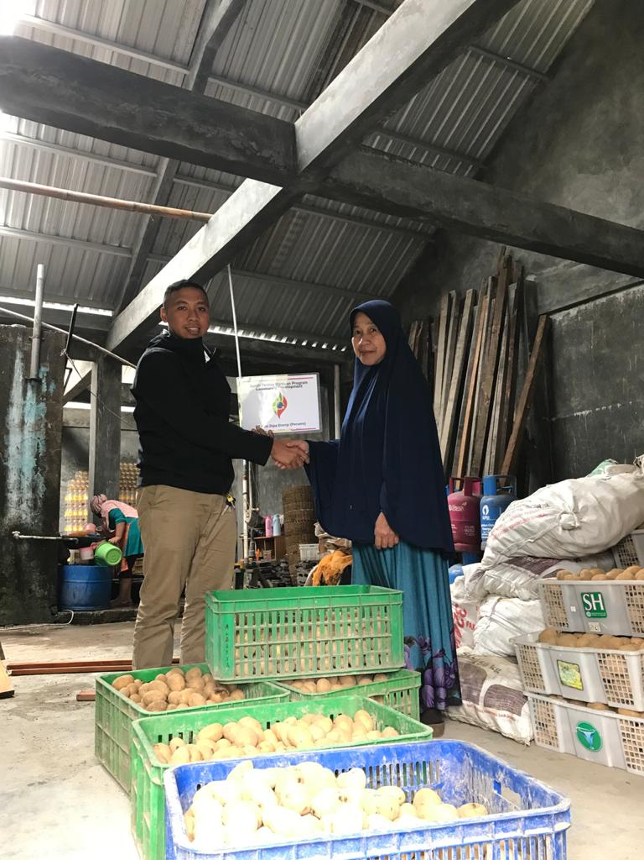
Geo Dipa Energi Membina UMKM
Program pengelolaan hewan ternak, memberikan bibit kelinci serta pembuatan kandang;
Program Pelatihan Welder / Las bagi warga Desa;
Mengadakan pelatihan BumDes;
Pengelolaan Bank Sampah (2020);
Pengembangan dan Revitalisasi pariwisata Dieng Geopark (2020).
Bisnis kuliner khas Dieng.

Slide 11
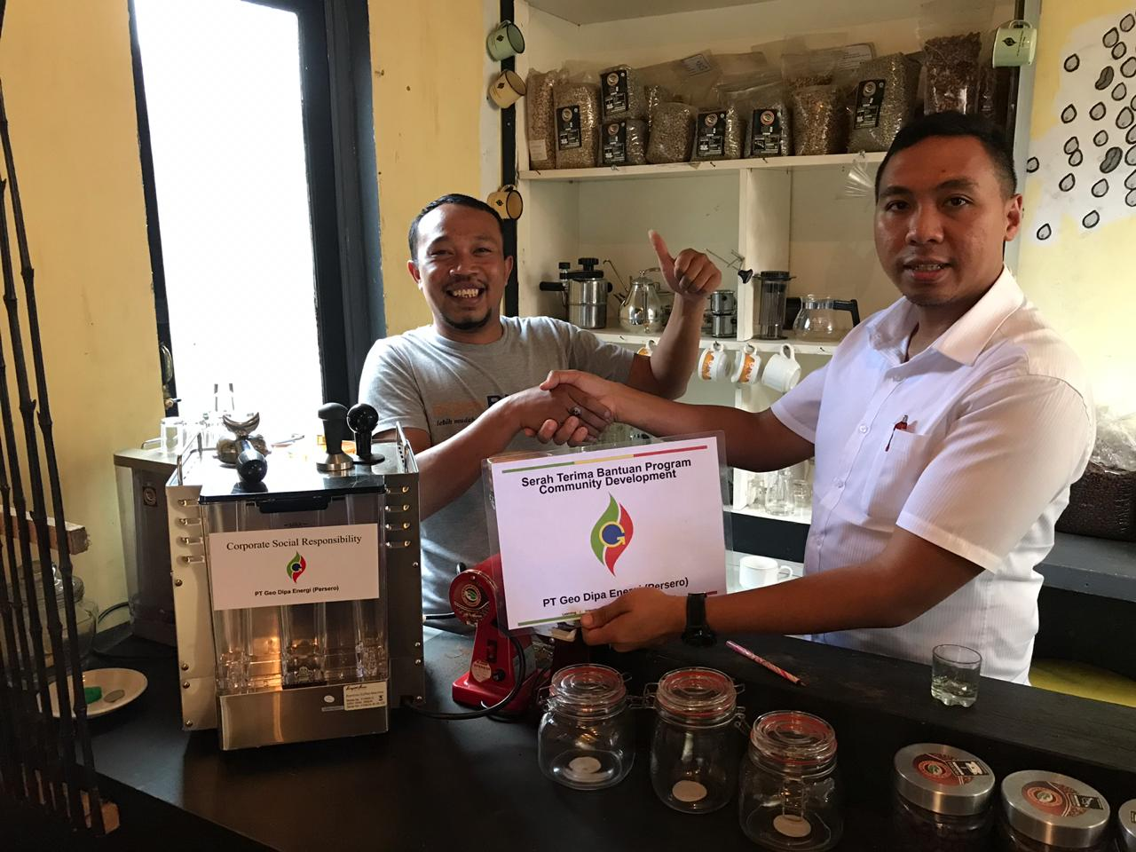
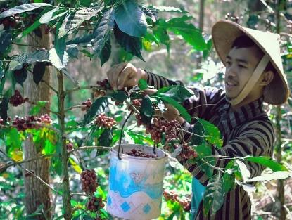
Geo Dipa Energi Membina UMKM
Caffee dengan kopi lokal.
Pengembangan dan Revitalisasi pariwisata Dieng Geopark (2020).
Pelatihan pertanian strawberry bersama balai holtikultura Lembang atau IPB atau BLK Ponpres Al-Ittifaq dalam rangka peningkatan produksi strawberry.
Bekerjasama dengan Bumdes dalam pengelolaan dan pemasaran Kopi Patuha.
Meningkatkan pemasaran produk UMKM Dieng.

Slide 12
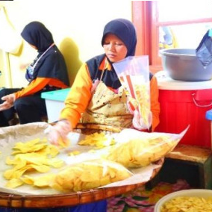
Masalah Yang Dihadapi Industri UMKM
Kualitas & Mutu Produk (packaging) belum baik;
Produk makanan kecil masih sangat sederhana;
Akses ke pasar tidak luas (tergantung pada
wisatawan yang datang);
Bengkel: minim kemampuan teknis.
Pembukuan.
Setelah pandemic:
Penjualan turun drastis.

Slide 13
Potensi yang Dimiliki Wilayah WKP
Tanah masih relatif subur (warna tanah yang kehitaman)
01
Udara sejuk, pemandangan & pebukitan indah
Masyarakat yang ramah
& agamis
05
02
Masih banyak Potensi UMKM yang dapat dikembangkan
04
03
Jumlah petani banyak & pekerja keras

Slide 14

Pandemic Datang

Slide 15
Konsekwensi Dari Pandemic
Penjualan produk pertanian turun drastis;
Harga kentang dan sayuran jatuh;
Wisatawan tidak berkunjung;
Penjualan kripik dan manisan carica hampir tidak ada;
Semua UMKM termasuk usaha homestay kena dampak;
Aktifitas terhenti.

Slide 16
Konsekwensi Dari Pandemic
PT Geo Dipa Energi (Persero) sebagai salah satu Special Mission Vehicle (SMV) Kementerian Keuangan mengambil bagian dalam implementasi PP No.54, 2020 untuk membantu masyarakat desa di sekitar WKP Geodipa Energi.
Bantuan diharapkan dapat meringankan beban ekonomi & kesehatan masyarakat desa yang yang terdampak Covid-19.

Slide 17
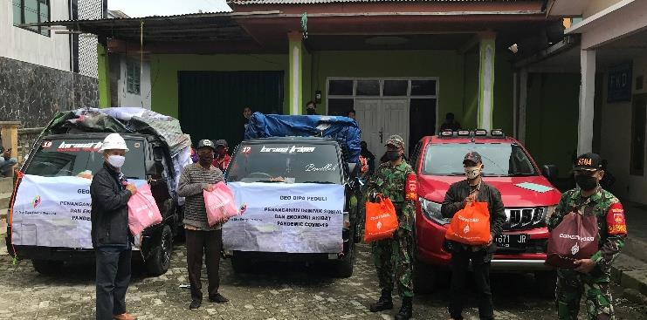
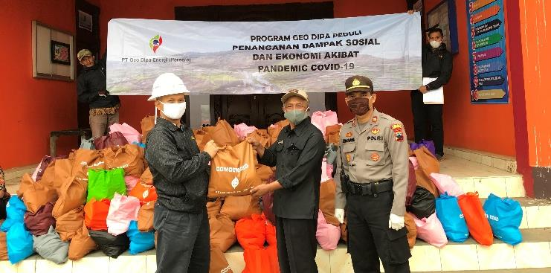
I. Bantuan Yang Disalurkan
Paket sembako (beras 4 kg, Gula Pasir 1 kg, Minyak Goreng 2 l, Mie Instan 5 bungkus).Teknis Pembagian: Sesuai dengan protokol Covid-19; + 11.000 paket (+ Rp. 1,8 M);
Peralatan Medis & Kesehatan ( + Rp.218 jt)
Bantuan Paket Imunitas: Vitamin dan Minuman Kesehatan;
Penyemprotan disinfectant, masjid & fasilitas umum;
Memberikan donasi darurat bencana kepada PMI – Divisi Pengembangan Sumber Daya & Kerjasama Markas Pusat PMI.
Bantuan Alat Kesehatan untuk Puskemas
Masker Bedah
Masker N95
Thermogun
Lampu UV
Paket Suplemen Makanan dan Vitamin
Sarung Tangan Medis Panjang
Sarung Tangan Medis Pendek
Hazmat Suit
Kacamata Safety
Hand Sanitizer
Obat Desinfektan
Sepatu Boots
Handrub Berbasis Alkohol

Slide 18
II. Program Bantuan UMKM
Pelatihan bengkel motor. yaitu dengan mengikut sertakan warga dalam pelatihan/training bengkel motor untuk memberikan peluang membuka usaha mandiri.
Pelatihan,menjahit;
Pelatihan membuat makanan ringan (snack) dan peralatan;
Pelatihan pertanian strawberry

Slide 19
On Going Program
Membangun Sumur Artesis (air tanah dalam).
III
Setiap desa mendapatkan 2 sumur air artesis.
Membantu Program Pengelolaan Sampah Terpadu
IV
Untuk 12 Desa
Bermitra dengan BNI
Memperkuat BUMDes di 12 Desa
V
Memperkuat dalam arti kata memperkuat manajemen, focus usaha dan tata kelola manajemen dan operasi BUMDes serta dalam pembuatan laporan.
Memfasilitasi Swasta untuk Bermitra dengan Masyarakat /UMKM
VI
Menanam produk pertanian lain (purwaceng, bawang putih dan bawang Bombay dll).

Slide 20
19 September 2020
PT. Geo Dipa Energi (Persero)
Aldevco Octagon, 2nd Floor
Jalan Warung Jafi Barat Raya No. 75
Jakarta 12740, Indonesia
Website: www.geodipa.co.id
Email: corporate.secretary@geodipa.co.id
“Geo Dipa untuk negri”
Terimakasih

